Slide 1

Автор: ученица 2 класса
Тимофеева Татьяна
Руководитель: Юсупова Н. А.

Slide 2

Девиз нашей семьи: Счастлив тот,
кто счастлив у себя в доме!
Л.Н. Толстой

Slide 3

Изучение родословной способствует более близкому общению всех членов семьи. Поэтому я захотела подробнее узнать об истории своей семьи, как жили и чем занимались мои предки, составить генеалогическое дерево моей родословной

Slide 4

семья Тимофеевых
Меня зовут Тимофеева Татьяна. Я учусь во втором классе, мне 8 лет. В нашей большой семье вместе со мной семеро детей, но они все взрослые и живут сейчас отдельно от нас. Это сестра Зарина и братья Руслан, Юрий, Вячеслав, Игорь, Даниил. А я живу с папой и мамой. Их зовут Филимон Фёдорович и Татьяна Павловна.

Slide 5
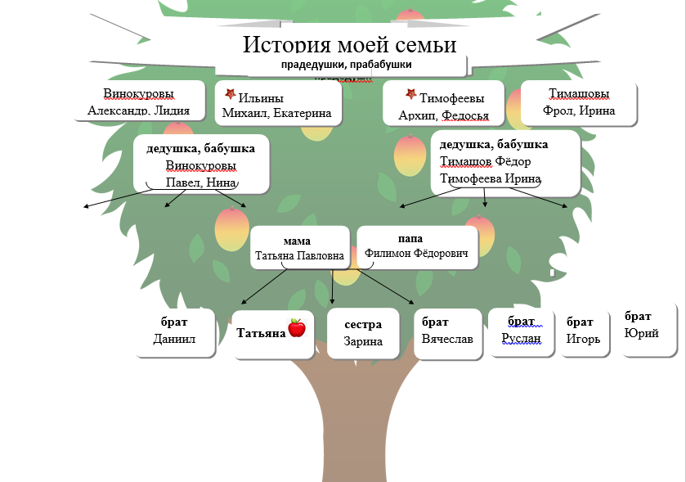

Slide 6

МАМИНА ЛИНИЯ
Родословная мамы берёт начало от прапрадедушки и прапрабабушки Фёдора и Натальи Винокуровых , которые проживали в деревне Пайголова, Малошайской волости, Яранского уезда, Вятской губернии. Они занимались земледелием. Семья была религиозная и детей воспитывали в любви к богу. Их сын мой прадедушка Иван Фёдорович 14 сентября 1870 г. Рождения. С прабабушкой Михалёвой Евдокией Андреевной воспитали семерых детей. Их дочь Лидия Ивановна 1905 г. рождения – моя прабабушка.

Slide 7

Сын Василий Иванович 1910 г. рождения воевал на фронтах ВОВ. Был офицер гвардии майор, командир дивизиона 234 части Гвардейского артиллерийского миномётного полка. Имел много наград, одна из них «Медаль за отвагу».
Сын Викентий Иванович 1912 г. рожднния, участник ВОВ, имеет много наград, одна из них “Орден крсной звезды”.
Сын Валентин Иванович 1919 г. рождения, награжден Орденом Отечественной войны II степени

Slide 8

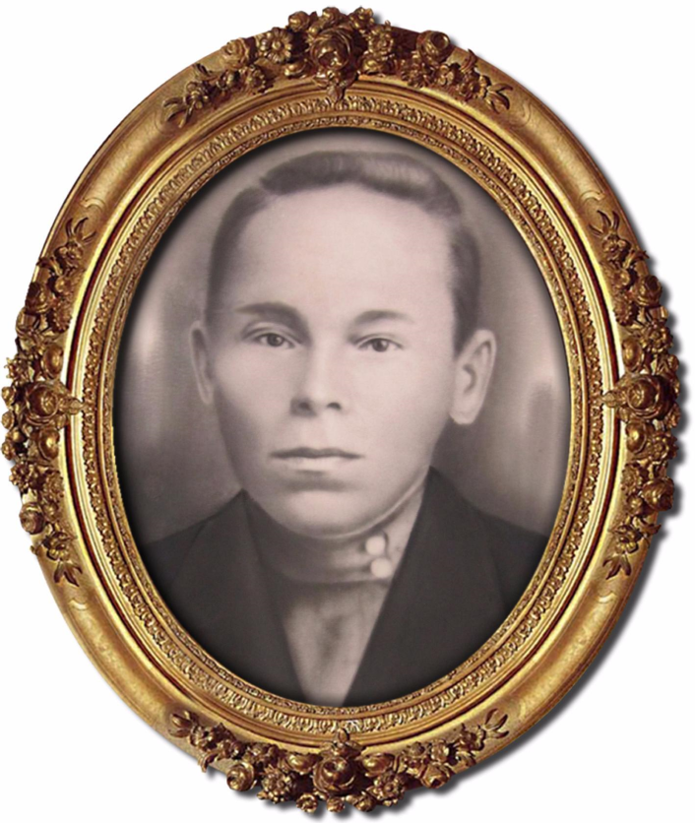
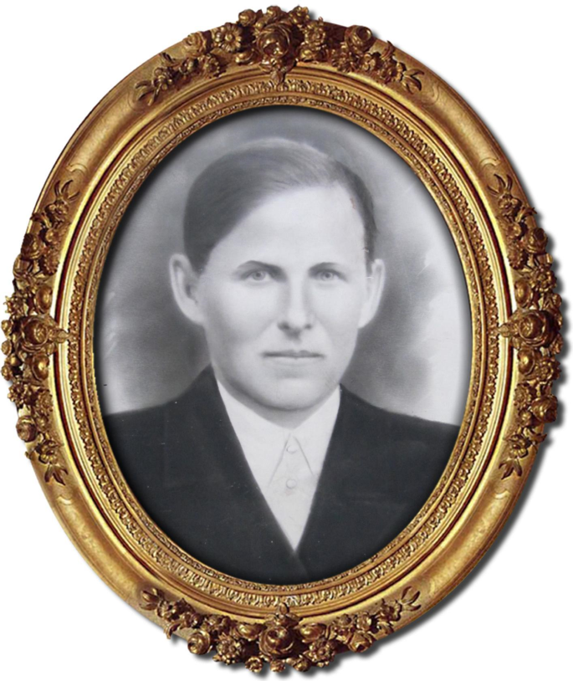
семья Винокуровых
прадедушка Александр и прабабушка Лидия

Slide 9
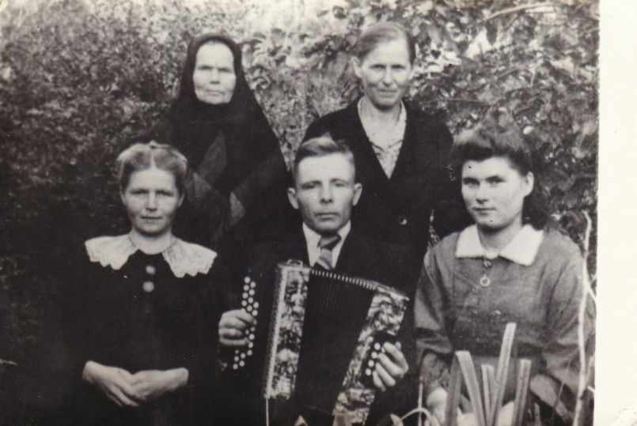
семья Винокуровых
прапрабабушка Наталья с детьми

Slide 10
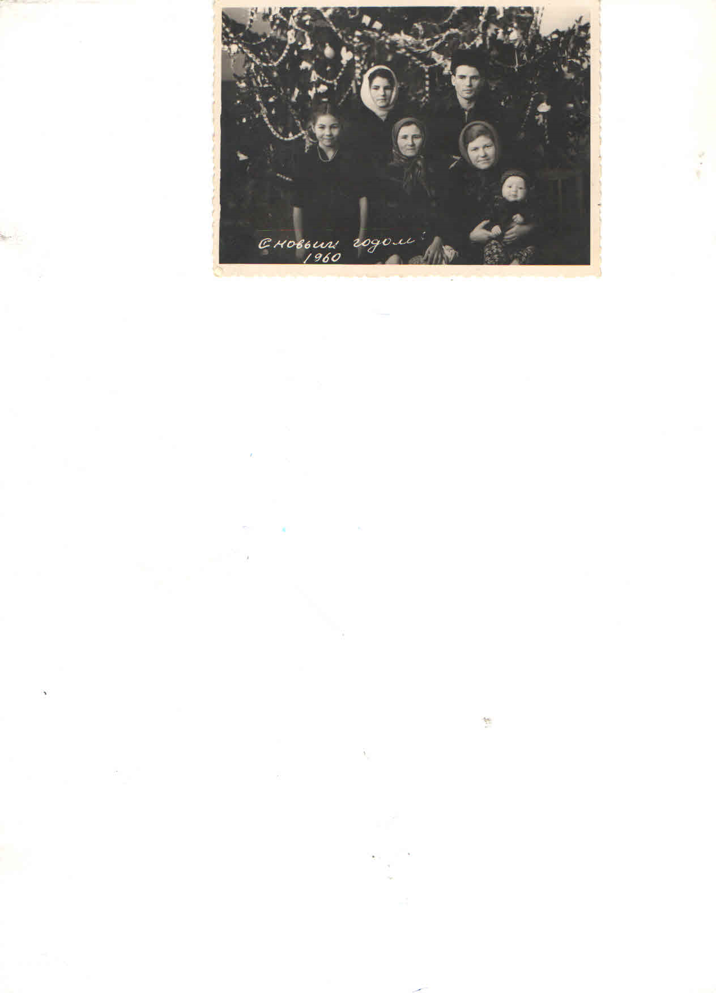
Семья Ильиных прабабушка Екатерина с детьми

Slide 11
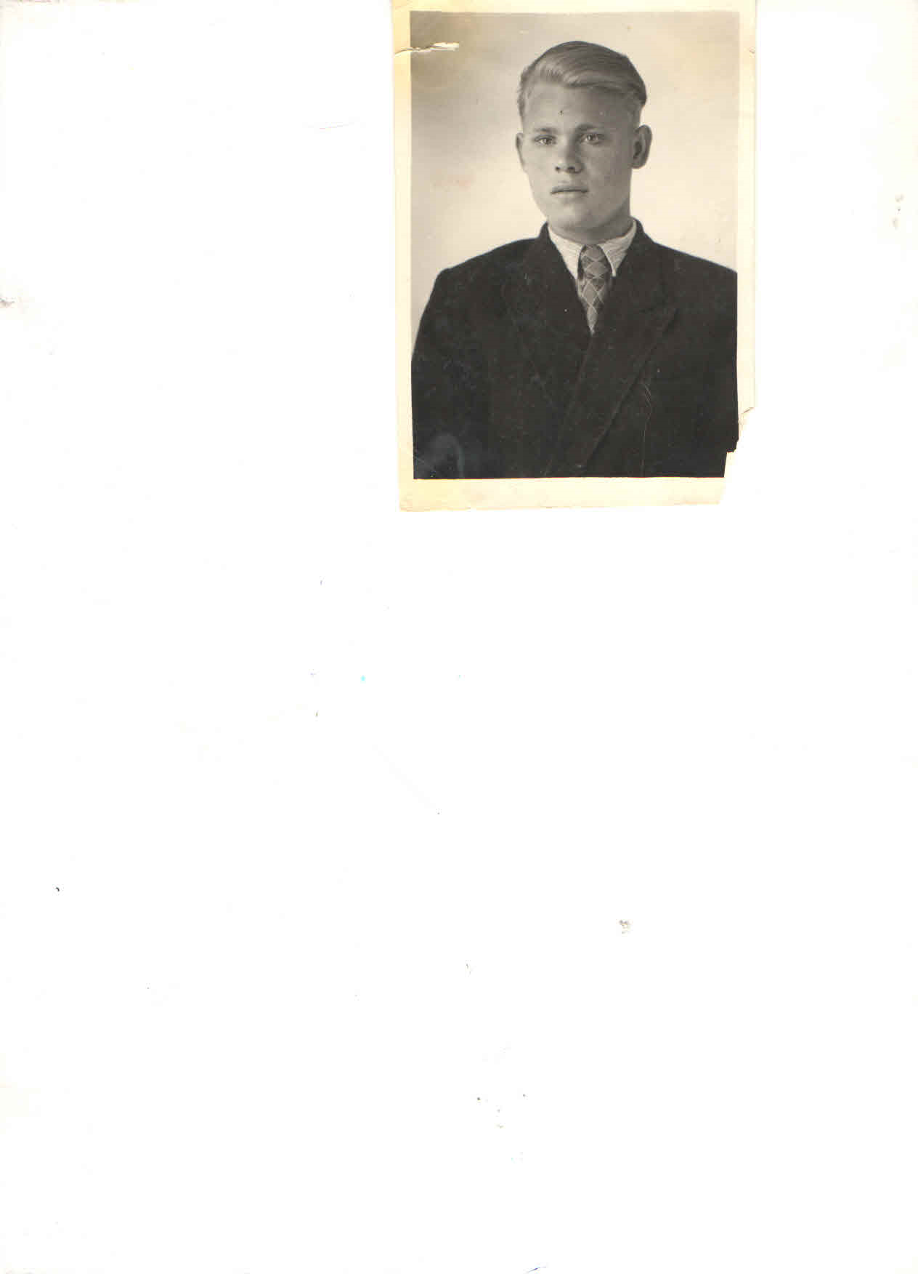
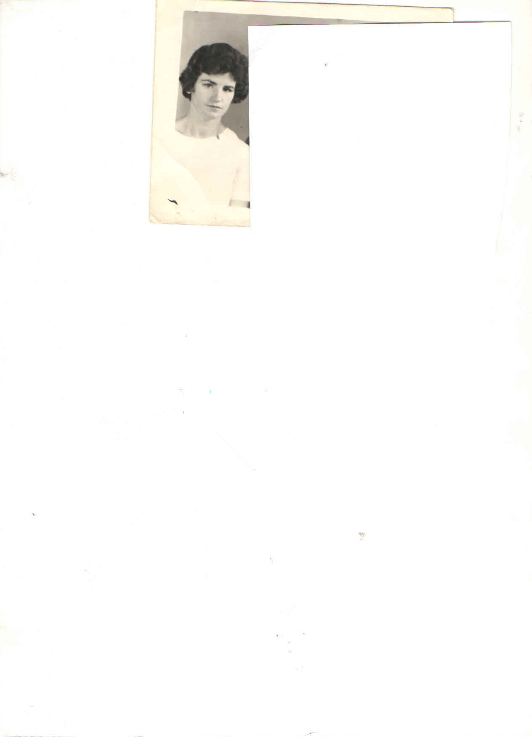
семья Винокуровых дедушка Павел и бабушка Нина

Slide 12

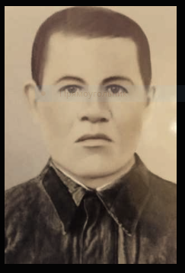
ПАПИНА ЛИНИЯ
Родословная моего папы начинается с прапрадедушки и прапрабабушки Фрола и Ирины Тимшовых. Фрол Федорович воевал в ВОВ, имел боевые награды. Второй прапрадедушка Тимофеев Архип и его жена Федосья, проживали в Заинском районе. Он был призван на войну и погиб.
Тимофеев
Архип Петрович

Slide 13
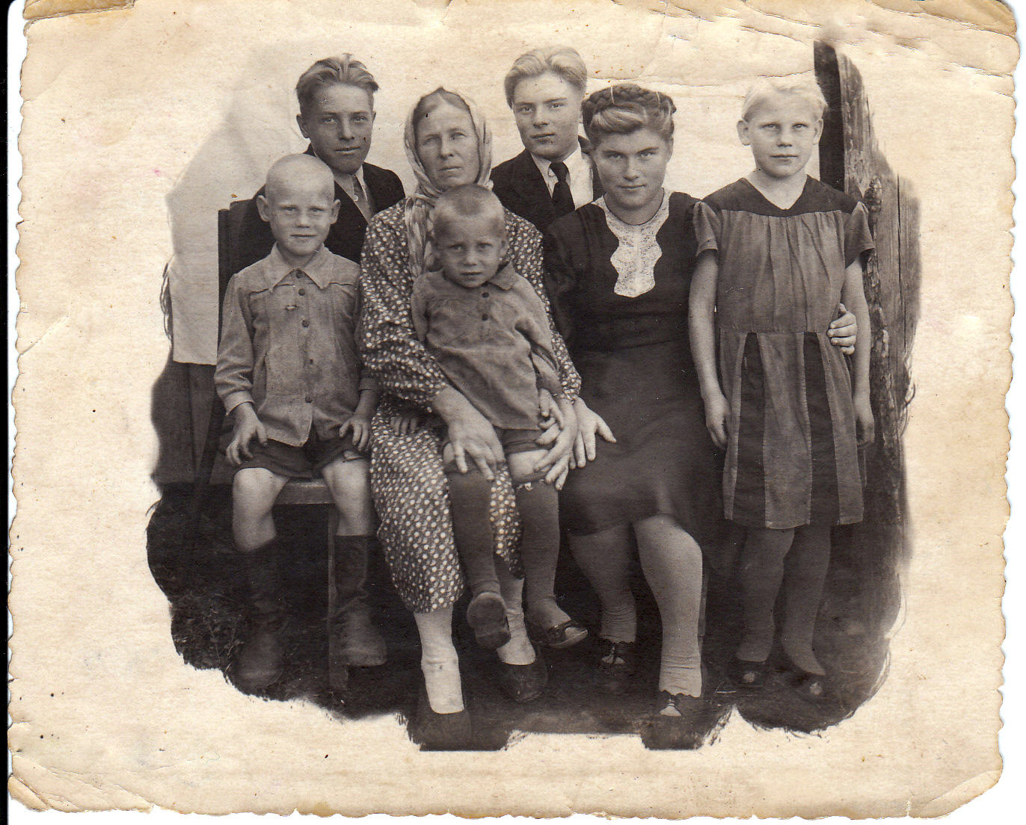
семья Тюпкиных

Slide 14
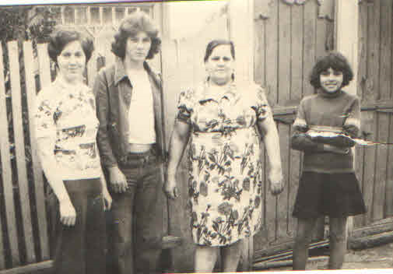
семья Тимофеевых бабушка Ирина с детьми

Slide 15
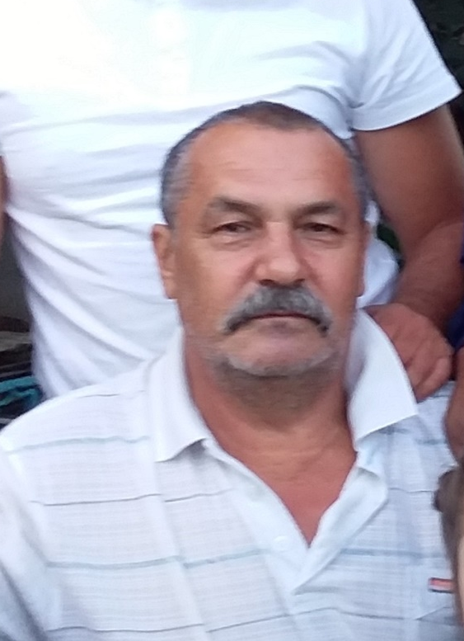
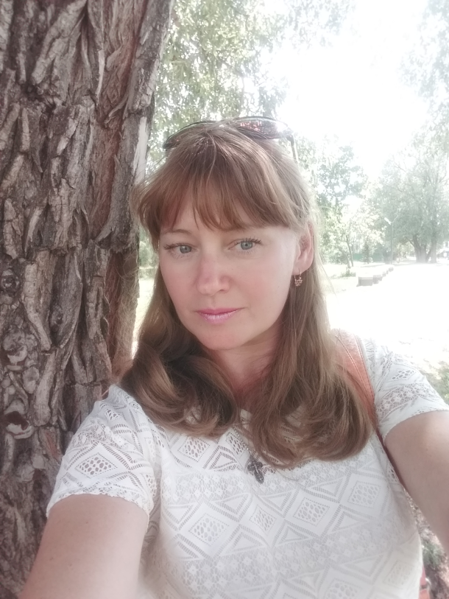
папа и мама Филимон Фёдорович Татьяна Павловна

Slide 16
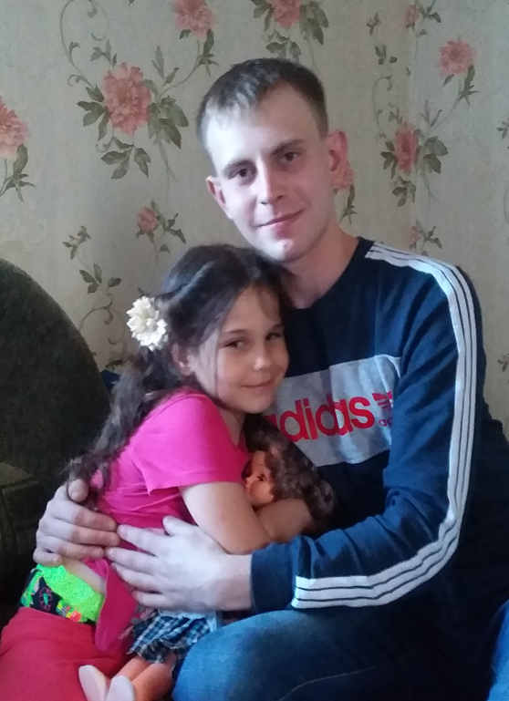
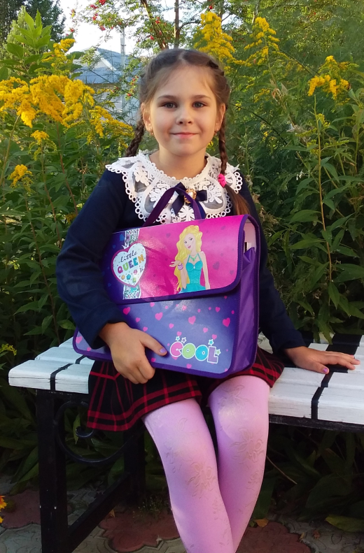
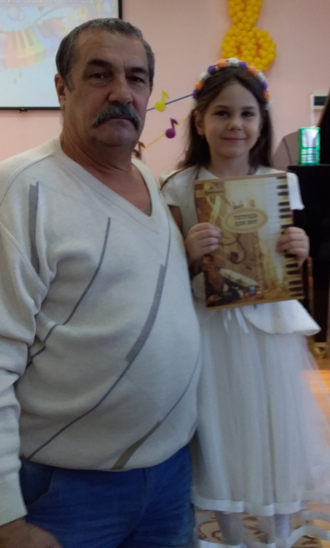
Мои детские годы

